Slide 1
Análisis Multivariado en Ciencias de Datos y Estadística
Instituto Tecnológico Autónomo de México
Primavera 2017
Clase 1: Introducción

Slide 2



¿De qué es esta clase?
Resumen del curso
Una imagen dice más que mil palabras.... (aunque una tabla no está tan mal)
Ojos que no ven corazón que no siente…

Slide 3
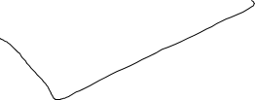
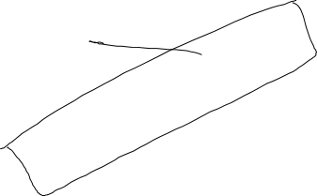





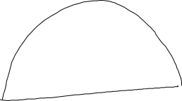




En este clase veremos métodos para visualizar y explorar datos
Advertencia: No veremos técnicas de limpia y preprocesamiento,
Es una clase acerca de la geometría, matemática y estadística detrás de los datos y de cómo explotarla

Slide 4


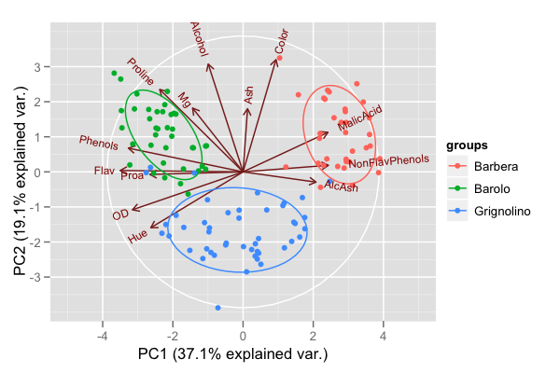
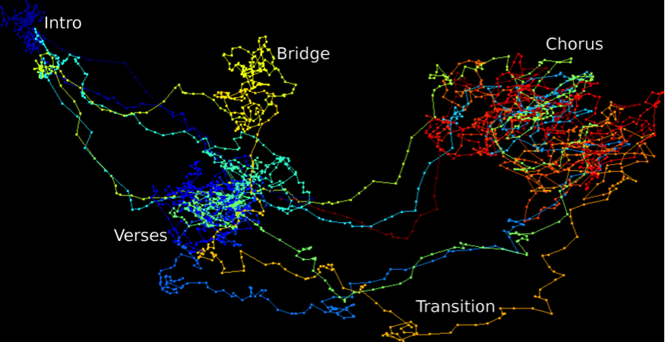
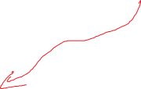

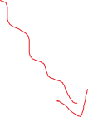
Por ejemplo, convertir…

Slide 5


¿Qué herramientas vamos a usar?
El campo del “análisis multivariado” es un muy amplio y cubre muchos temas de otras áreas (¿quién hace análisis univariado?....)
Las técnicas que vamos a ver aquí tienen un enfoque geométrico y se centran en herramientas como…
Análisis de similitudes, covarianzas entre individuos, atributos, etc…
Reducción de Dimensionalidad
Análisis de conglomerados (clusters)
Resúmenes “topológicos”
Retos:
Entender las matemáticas de los datos
Trabajos con datos de muchos tipos: numéricos, categóricos, etc…

Slide 6
¿Qué otras herramientas?...
Aunque esta es una clase matemática… ustedes son científicos de datos, por lo que también estaremos usando:
ggplot
The tidyverse (dplyr, tidy, etc…)
Creación y documentación de paquetes de R con devtools
etc
Siéntanse libres de reproducir algunos de los métodos del curso en otros lenguajes y compártanlos con el grupo!

Slide 7
Evaluación del curso
Un componente importante de la evaluación del curso es la participación de los estudiantes, por lo que la asistencia es fundamental y deberán colaborar con tareas asignadas cada clase por el profesor.
Tendrán una semana para escoger su equipo de trabajo, no podrán cambiar de equipo hasta que todos los equipos hayan tenido al menos una participación.
La dinámica concreta la discutiremos más adelante
La evaluación tentativa será de la siguiente forma:
Contribución grupal al git del grupo 10%
Tareas individuales semanales 20%
Tareas grupales semanales 20%
Proyecto final grupal 20%
Video grupal 30%

Slide 8
I. Tipos de Datos y Espacios Matemáticos

Slide 9
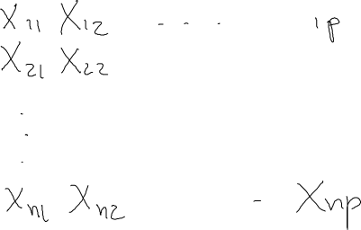


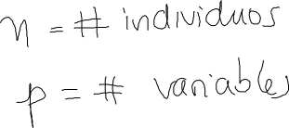
Datos
Comencemos con lo básico: para nosotros, una base de datos es un arreglo rectangular donde las filas representan individuos y las columnas variables

Slide 10

$X^{j}$
$X_{i}$
$X_{ij}$

Slide 11
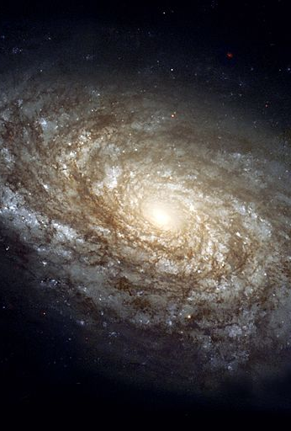
II. Espacios Matemáticos
Objetos de un mismo tipo viven en un mismo “espacio”
E.g., Estrellas -> Galaxias
Los matemáticos nos gusta hablar de espacios de cualquier cosa
Los individuos viven en el espacio muestra, espacio de individuos
Las variables viven en el espacio de variables, espacio de atributos o feature space
El nombre usado depende de la disciplina (Machine Learning, Estadística, etc…)

Slide 12

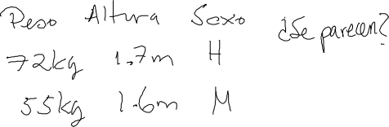
¿Pero que son estos espacios?
Pues todo depende del tipo de datos! Pueden ser muy bonitos, numéricos y sencillos, o pueden ser complicados
Nuestro objetivo es saber la geometría de estos espacios, e.g., ¿qué individuos se parecen entre sí? ¿Qué variable se parecen o son independientes?
Teaser
Por eso repasaremos los tipos de datos

Slide 13





II. Clasificando Tipos de Datos
Clasificar los tipos de datos no suena a la actividad más divertida, pero es importante! Pues es uno de los elementos clave para entender qué métodos usar y cuáles sirven y cuáles no!

Slide 14
Tipos de datos estadísticos
A grandes rasgos tenemos los siguientes tipos
Binarias/Booleanas
E.g. YES/NO, HOMBRE/MUJER, TRUE/FALSE, 0/1
Datos categóricos o nominales: más categorías
E.g. País de origen, Etnicidad
Datos ordinales: como categóricos pero existe un orden
E.g. Malo/Bueno/Buenísimo
Es fácil confundirlos con los categóricos… pero tienen más estructura
También se confunden con números si se usan escalas como 0-7 (típico encuestas)
Datos numéricos
Con escala de razón: los campeones, y=2*x significa que y es dos veces más que x
Continuas. E.g. Ingreso, tamaño, peso, precio, datos de conteo
Conteo: E.g. # accidentes
Sin escala de razón/escala de intervalo: just be careful…
E.g. temperatura, distancia relativa, latitud, longitud
Cualquier técnica depende del tipo de dato!
Una base de datos que tiene varios tipos de datos se conoce como de base de tipo mixto
Útil: https://en.wikipedia.org/wiki/Statistical_data_type

Slide 15
Tareas:
Investigar y ejemplificar cómo se representa cada tipo de dato en R
(Grupales) Investigar cómo se miden distancias entre vectores de un mismo tipo de datos (e.g., distancia entre dos vectores de escala de razón, distancia entre dos vectores categóricos)
Booleanos
Categóricos
Ordinales
Numéricos de escala de intervalo
(Grupales) Mostrar ejemplos en R y crear un rmarkdown de los puntos anteriores: usar las base de datos de adults de UCI

Slide 16
III.a La Geometría de los Datos
Vamos a ver qué forma la geometría de los datos dependiendo de su tipo
Vamos a comenzar con el caso más sencillo: datos numéricos continuos de escala de razón

